Slide 1
İlişkisel ve İlişkisel Olmayan (NoSQL)
Veri Tabanı
Sistemleri
HAZIRLAYAN: RANA NUR OKTAY
02220224004

Slide 2
Kısaca veri tabanları:
Veri fazlalığını kontrol eden ve veri tutarlılığını koruyan en önemli sistemlerdendir.
Veri entegrasyonu ile verilere basit şekilde ulaşılması, düzenlenmesi ve paylaşılması avantajlarına verilebilecek örneklerdendir.
Veri depoları oluşturulması sırasında verilerin uygulama modeline yakın bir model ile saklanması yaygın yaklaşım üzere izlenecek tutumdur.
Okuma ve yazma gibi işlemler yoğun olarak kullanılır.

Slide 3
1. GİRİŞ:
Bilgisayarlar karar alma sürecinde etkin olarak kullanılarak,
verilerin modellenerek saklanmasını ve dolayısıyla
veri tabanı kullanımını zorunlu kılmaktadır.
Verinin büyüklüğü, miktarı ve karmaşıklığı gibi bazı sebepler farklı veri
modelleme, veri depolama ve sorgulama yöntemlerinin gelişimine önayak
olmuştur.
Veri tabanlarında ilişkisel veri tabanlarının yanı sıra ilişkisel olmayan
veri tabanı yönetim sistemleri de kullanılmaktadır. Performans ve
esneklik özellikleri ile ilişkisel olmayan veri tabanı yönetim sistemleri (NoSQL)
eBay ve Amazon gibi dünyaca ünlü şirketler tarafından tercih edilmektedir.

Slide 4
2. BİLİŞİM SİSTEMLERİ VE YÖNETİMİ
Bilişim sistemi için organizasyonlarda karar verme aşamasına
kadar bilgiyi toplamak, düzenlemek, işlemek ve saklamak
diyebiliriz. Bilişim sistemleri, bilişim teknolojileri altyapısından
yararlanan yönetsel çözümlerdir.
Bilişim sistemlerini etkin bir şekilde kullanmak için organizasyon,
yönetim ve teknolojiye hâkim olmak gerekmektedir.
Bilişim sistemlerinde girdi, işlem ve çıktı adındaki üç aktivite
bilgiyi üretmek için gereklidir.
-Girdi, organizasyonun içinden veya dış çevresinden,
veriyi yani ham bilgiyi toplamaktır.
-İşlem, toplanan ham veriyi daha anlamlı biçime çevirir.
-Çıktı, işlenmiş bilgiyi (enformasyon), insanlara veya kullanılacak olan
aktivitelere aktarım işlemidir.

Slide 5
3. VERİ TABANI VE VERİ TABANI YÖNETİM SİSTEMLERİ
Veri tabanı için kullanım amacına uygun olarak düzenlenmiş veriler topluluğu diyebiliriz.
Bunlar birbirleriyle ilişkileri olan verilerin tutulduğu, mantıksal ve fiziksel olarak tanımlarının olduğu bilgi depolarıdır.
Ayrıca veri tabanları gerçekte var olan ve birbirleriyle ilişkisi olan nesneleri ve
ilişkileri modeller.
Veri tabanı yönetim sistemleri (VTYS), verilere aynı anda birden çok bağlantı sağlayabilme özelliğini sağlamaktadır. Bu sistemler için veri tabanı yönetiminin bir parçası olarak, verinin nasıl depolanacağı, kullanılacağı ve erişileceğini mantıksal olarak yönlendiren bir kurallar sistemi demek yanlış olmaz.
Veri tabanı, VTYS ve uygulama programları ile kullanıcı ara yüzlerini içeren yapıya ise “veri tabanı sistemi (VTS)” denir.

Slide 6
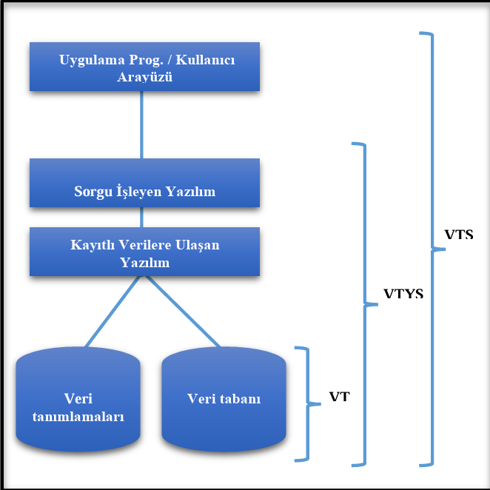
VT-VTYS-VTS Arasındaki İlişki ve İşlevler

Slide 7
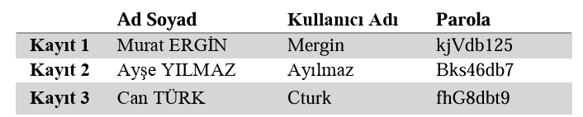
Veri tabanı modellerini sekiz kategoriye ayırabiliriz:
• Düz model veya tablo modeli:
İki boyutlu veri grubundan oluşur.
Sütunlarda verilerin benzer özellikleri, satırlarda ise veri grupları yer alır.
Tek tablodan oluşan bir model denebilir.

Slide 8
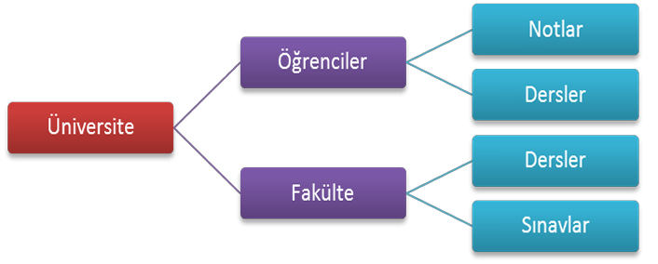
• Hiyerarşik Veri Modeli:
Bu veri tabanının depoladığı yapısal verilere “kayıt” adı verildi.
Kayıtlar ağaç mimarisi şeklinde yukarıdan aşağı sıralanmaktadır.
Kök adı verilen ilk kaydın bir veya daha çok çocuk kayıtları vardır.
Çocuk kayıtlarında kendi çocuk kayıtları olabilir.

Slide 9
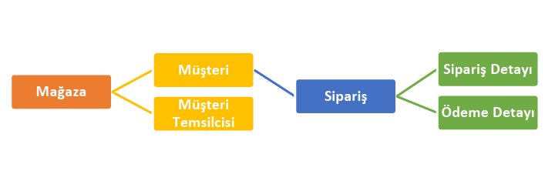
• Ağ veri modeli:
Hiyerarşik veri modelinin geliştirilmiş halidir.
Hızlıca kabul görmesinin nedeni bir verinin doğal olarak başka veriler ile
ilişkili olmasından kaynaklanır. Ağ modelinin hiyerarşik modelden en önemli farkı,
Uç düğüm pozisyonundaki verinin iç-düğüme işaret edebilmesidir.
Bu sayede ağ modelinde bire-çok ilişkiler yanında, çoka-çok ilişkiler de
modellenir. Bu veri tekrarını azaltır.

Slide 10
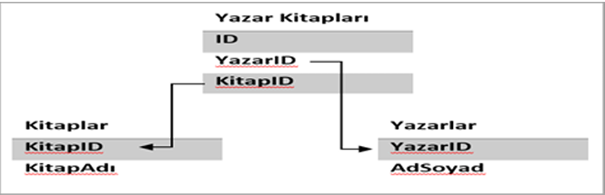
• İlişkisel Veri Modeli:
İlişkilerin sayesinde veri içerisindeki ilişkiler modellenir.
İlişkisel bir veri tabanı, çeşitli ilişki örneklerinden oluşabilir.

Slide 11
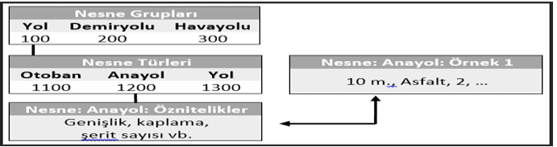
• Nesne Yönelimli Veri Modeli:
Nesne yönelimli programlamaya dayanan veri modelidir.

Slide 12
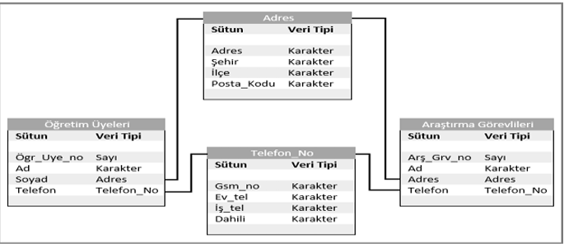
• Nesne İlişkisel Veri Modeli:
Nesne ilişkisel veri tabanı, ilişkisel işlevselliğin üzerine nesne yönelimli özellikler içerir. İlişkisel veri tabanları içinde nesne yönemlimli karakteristik içeren ilk veri tabanı Oracle8’dir.

Slide 13
• Çoklu Ortam Veri Modeli:
Büyük nesneleri işlemek, ayrıca bu işlemler sırasında kullanıcıya adımları
göstermemek için bu model farklı özellikler taşır. Bu veri tabanı için veri miktarı, süreklilik,senkronizasyon özellikleri kesinlikle desteklenmelidir.
Bu veri modeli özellikle tıp bilgi sistemlerinde kullanılır.

Slide 14
• Dağıtık Veri Modeli:
İki ya da daha fazla bilgisayarda depolanan ve bir ağ üzerinde
dağıtılan bilgiler için kullanılan veri tabanı grubudur. Veri tabanını ağ üzerinden paralel kullanmak için parçalara ayırmak, sorguların daha hızlı işlenmesini
sağlar. Böyle bir sistemde, birden fazla veri tabanına erişilmesine rağmen, kullanıcı bir tek veri tabanıyla çalışıyormuş gibi işlem yapar.

Slide 15
4. VERİ TABANI TASARIMI:
İlk olarak, olası veri tabanı kullanıcı gereksinimlerinin belirlenmesi gerekir. Söz
konusu gereksinimler, veri tabanında yer alacak veri gruplarını, verilerin tiplerini ve
verinin fiziksel olarak depolanması için kullanılacak olan veri yapılarını belirler.
Gerçeğin, gereksinim ve beklentiler çerçevesinde modellenerek veri tabanına
aktarılması gerekir.Gerçeğin veri tabanındaki sayısal temsili, onun belli bir
perspektiften bir modeli olup, bir veri tabanı sisteminde gerek kullanıcılar ve
gerekse bilgisayar tarafından anlaşılabilecek bir tarzda tanımıyla anlam kazanır.
Böyle bir tanımlama, veri tabanı literatüründe “şema” olarak adlandırılırmıştır.
Kullanıcı ve bilgisayar düzeyleri sırasıyla 'kavramsal'' ve ''fiziksel'' düzeyler,
bu düzeylerdeki şemalar da “kavramsal şema” ve “iç şema” olarak
iki şekilde anılırlar.

Slide 16
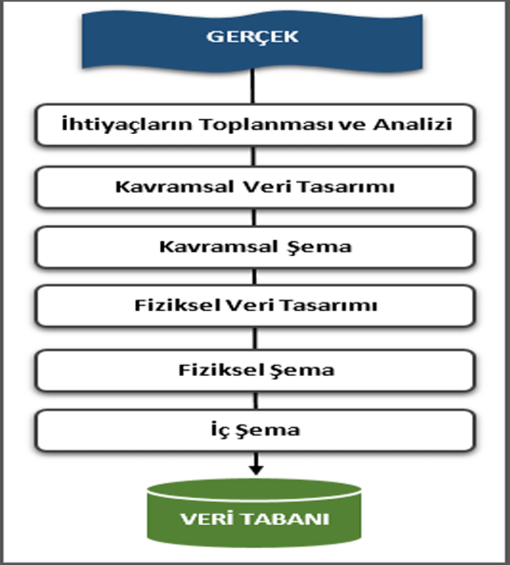
Veri Tabanı Tasarım Aşamaları:

Slide 17
Geleneksel tasarımda, kullanıcı düzeyinden fiziksel düzeye doğrudur.
Kavramsal tasarımda ise, gereksinimlere göre kavramsal şema belirlenir.
Kavramsal şema, ortalama veri tabanı kullanıcısı için, veri tabanının yapısını
genel olarak tanımlar. Kullanıcıların veri tabanının yapısını anlamalarına
ve böylece uygulamalarını modellemelerini sağlar. Kavramsal şema
tanımlamada kavramsal ya da mantıksal veri modelleri kullanılabilir.
Kavramsal şema için fiziksel depolama yapılarının ayrıntılarına girmeden,
varlıklar,veri tipleri, varlıklar arasındaki ilişki tipleri ve kısıtlayıcılar üzerinde
yoğunlaşır diyebiliriz. Bu yönüyle yüksek düzeyli bir tanımlamadır.
Diğer bir ifadeyle yazılım ve donanımdan bağımsızdır ve son kullanıcı
tarafından anlaşılması kolaydır.

Slide 18
Kavramsal veri modelleri yüksek düzeylidirler. Bu sebeple kavramsal bir veri modelinde tanımlı bir şema genellikle doğrudan gerçekleştirilemez. Bu da geleneksel veri tabanı tasarımında, kavramsal tasarımına kıyasla sonraki adım ,çoğunlukla, gerçekleştirim için kullanılacak bir veri tabanı yönetim sisteminin seçilmesinin göstergesidir.
Piyasadaki veri tabanı yönetim sistemlerinin çoğu için mantıksal bir veri modeli kullanıldığını söyleyebiliriz. Bu sebeple mantıksal veri modelleri, gerçekleştirim veri modelleri olarak da anılırlar.

Slide 19
Kavramsal veri modelinde bulunan kavramsal şema, veri tabanı yönetim sisteminin veri modelinde yeniden tanımlama gerektirir. Buradaki işlem, iki veri modeli arasında bir dönüşüm olup, bazen “mantıksal veri tabanı tasarımı” olarak
anılmaktadır.
Fiziksel tasarım aşamasında, verinin en yüksek verim için, veri tabanında fiziksel
olarak nasıl organize edilmesi gerektiği belirlenmelidir. Bu noktada karşımıza iç
şema çıkar. İç şema için depolama yapılarını, kayıt formatlarını, kayıt alanlarını,
veri tabanına giriş yol ve yöntemleri ile veri tabanının fiziksel gerçekleştirimini
ilgilendiren diğer bütün detayları tanımladığını söyleyebiliriz.
İç şema tanımlarken, genel olarak veri yapıları olarak bilinen, fiziksel veri
modelleri kullanılır. İç şema, yazılım ve donanıma bağımlıdır.

Slide 20
5. İLİŞKİSEL VE İLİŞKİSEL OLMAYAN (NoSQL) VERİ TABANI SİSTEMLERİ
1- İlişkisel Veri Tabanı :
Günümüzde en yaygın kullanılan veri tabanı sistemlerinden biridir diyebiliriz.
Satır ve sütunların oluşturduğu tablolardan meydana gelir. Bu tablolar birbiri ile
ilişkileri bulunan tablolardır. Buradan çıkarılacak sonuç, bir veri tabanında ilişkiden
söz edebilmek için en az iki tablonun yer alması ve bu iki tablodaki verilerin
birbiriyle iilişkilendiriliyor olmasıyla mümkündür. Bu şekilde ilişkisel veri tabanları için
veri tabanı denilen büyük dosyalardan oluştuğunu söyleyebiliriz.
Her bir tablo, belli yapıya uygun verileri saklamak üzere tasarlanmalıdır.

Slide 21
ACID; klasik ilişkisel veri tabanı sistemlerinde sağlanan temel özellikleri aşağıda yer alır:
• Bölünmezlik (Atomicity)
• Tutarlılık (Consistency)
• İzolasyon (Isolation)
• Dayanıklılık (Durability)

Slide 22
2- İlişkisel Olmayan (NoSQL) Veri tabanı:
İlişkisel olamayan veri tabanları yatay olarak ölçeklendirilen bir veri depolama
sistemidir. NoSQL, ilişkisel veri tabanı sistemlerine alternatif bir çözüm olarak
ortaya çıkmıştır. Ayrıca son yıllardaki teknolojik ilerleme ile paralel olarak yapılan çalışmalar, veri tabanı sistemlerinde de etkisini göstererek NoSQL kavramını
gün yüzüne çıkartmıştır.
Veri tabanlarına ilişkin problemlerden biri olan ölçek sorununa, diğer çözümlerin
içinde en iyi cevap vereni NoSQL’dir. Buna Dünya'da NoSQL örneklerini
incelediğimizde; sosyal ağlarda Digg'in 3 TB'lık çözümü, Facebook'un gelen
postaları arama için 50 TB ve eBay'ın bütün verileri için 2 PB’lık çözümleri örnek
gösterilebilir.

Slide 23
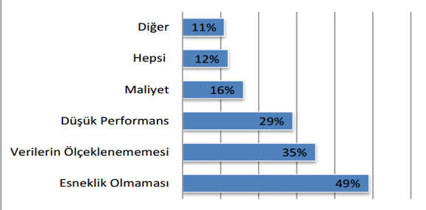
İlişkisel veri tabanı kullanıcılarının, araştırmalar sonucu NoSQL veri tabanına geçmek istemelerinin nedenleri yüzdelerce aşağıda gösterilmiştir.

Slide 24
Günlük 7 TB’lık işlem hacmine sahip Twitter [16] ve 10 TB’lık Facebook örneğindeki gibi, çok büyük verilerin depolanması ve yazılmasında ilişkisel veri tabanlarının eksik kaldığı hususlarda, yatay ölçekleme yapan dağıtık NoSQL çözümleri geliştirilmiştir. Amazon bu gereksinimleri “DynamoDB”, Google ise “Big Table” ismini verdiği NoSQL veri tabanı sistemi ile çözmektedir.
İlişkisel veri tabanını yerine NoSQL veri tabanını tercihi, özellikle hız ve yatay büyüme ile gereksiz ek maliyetten kurtulmaya dayanmaktadır. İlişkisel veri tabanlarının kullandığı ACID işlemselliğine karşın NoSQL “BASE” (Basically Available- Soft state-Eventually consistent) kısaltması ile ifade edilir.

Slide 25
• Kolay Ulaşılabilirlik (Basically Available): Veri erişim sorunlarını ortadan kaldırmak için kopyaları kullanır ve paylaşılmış ya da bölümlenmiş veriyi birçok sunucudan almayı sağlar.
• Esnek Durum (Soft state): ACID mantığında veri tutarlılığının olmazsa olmaz bir gereklilik olduğu savunulurdu fakat NoSQL sistemler tutarsız ve süreksiz verilerin barınmasına da izin vermektedir.
• Eninde sonunda Tutarlı (Eventually consistent): Uygulamalar anlık tutarlılıkla ilgili olmasına rağmen, NoSQL sistemlerin gelecekte bir zamanda tutarlı olacağı farz edilir. ACID’in zorunlu tuttuğu tutarlılığa karşın NoSQL’de tanımlanmayan bir zamanda tutarlılığın oluşacağı garanti edilmektedir.

Slide 26
NoSQL veri tabanları göreceli olarak yeni bir gelişmedir denebilir. Fakat büyük ölçekli internet uygulamaları için güvenilirliğini kanıtlamıştır. Birçok kayıt saklama teknolojisi kendilerini NoSQL ürünü olarak sınıflandırmaktadır.
Ayrıca her biri kendilerine özgü karakteristiklere sahiptir.

Slide 27
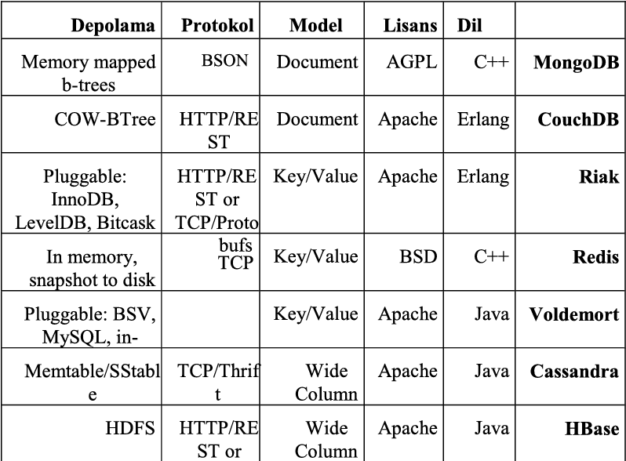

Slide 28
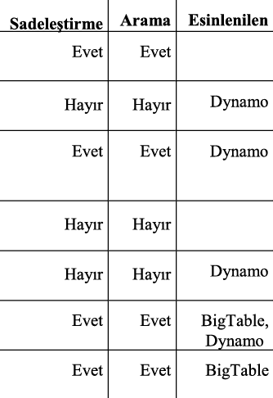

Slide 29
6. VERİTABANI MİMARİLERİNİN PERFORMANS KARŞILAŞTIRMASI:
İki veri tabanı sisteminden söz edeceğiz. İlki ilişkisel veri tabanı olarak
günümüzde en yaygın kullanılan veri tabanı sistemlerinden biri olan MySQL
İkincisi ise ilişkisel olmayan (NoSQL) veri tabanı olarak ilişkisel veri tabanı
sistemlerine alternatif bir çözüm olarak ortaya çıkan, yatay olarak ölçeklendirilen
bir veri depolama sistemi olan MongoDB veri tabanı sistemidir.

Slide 30
Yapılan çalışmada; MySQL ve MongoDB veri tabanı sistemlerinin
performans ve yatay ölçeklenebilirlik incelemesi için aşağıda bulunan
işlemlerin uygulanması ve sonuçlarının ortaya çıkarılması hedeflenmiştir.
Bunlar;
• Veri tabanı sunucu sistemleri özellikleri belirlenmesi,
• Veri tabanı şemaları oluşturulması,
• Sorguların belirlenmesi,
• Veri tabanı ayarlarının yapılması,
• Ölçümler ve ölçüm metrikleri bilgileri,
• Performans analizi ve sonuçlarıdır.

Slide 31
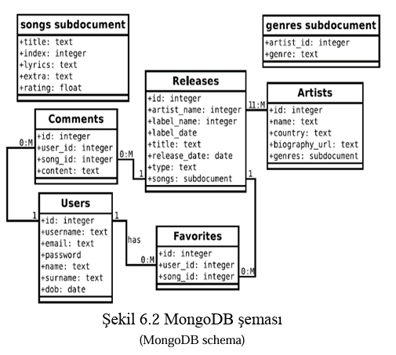
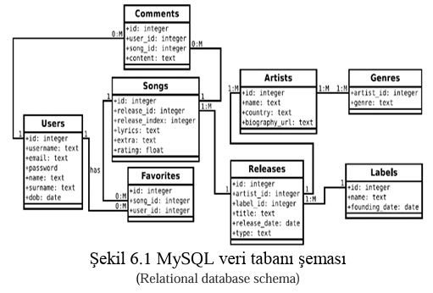
Veri Tabanı Şeması: Projede iki adet veri tabanı şeması tasarlanmıştır. Biri MySQL diğeri ise MongoDB veri tabanıdır. Tablolar arasında herhangi bir veri tekrarını ortadan kaldırmak için normalizasyon değerlendirmesi sağlanmıştır.

Slide 32
Veri Tabanı Sorguları:
+ Bu sorgulama için üç farklı yöntem kullanılmıştır.
İlk sorgu için sadece “SELECT” deyimi içeren basit bir sorgu hazırlanmıştır.
İkinci sorgu için daha karmaşık “INNER JOIN” deyimi içeren bir sorgu hazırlanmıştır.
Üçüncü sorgu için ise “SELECT” ile birlikte iç içe “JOIN”, “INNER JOIN” ve
“WHERE” deyimi içeren detaylı karmaşık bir sorgu hazırlanmıştır.

Slide 33
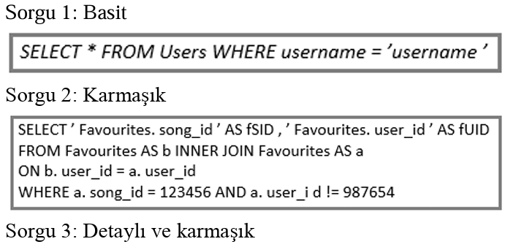
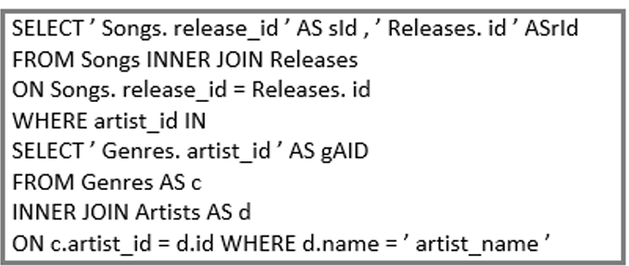

Slide 34
Ölçümler: Projede ölçümler için öncelikle zaman kavramı ön planda tutulması hedeflenmiştir. Zaman ölçümleri için üç yöntem ile hareket edilmiştir.
+Birinci yöntem; Clock() fonksiyonu kullanımıyla belirli bir süre CPU üzerinde harcanan zaman sonuçlarının elde edilmesidir.
+İkinci yöntem; milisaniye hassasiyetiyle zamanlamaları sağlayan
Gettimeofday() fonksiyonuyla sonuçların elde edilmesidir.
+Üçüncü yöntem; Slow Query Log (Yavaş sorgu kaydı) olarak adlandırılır.
Her veri tabanı zamanı ölçmek için kendi yöntemini sunmaktadır.
Bir veri tabanı için önceden belirlenmiş uzun süren sorguları kaydedebilir.
Ayrıca mikro saniye doğruluğu için yapılandırılabilmektedir.

Slide 35
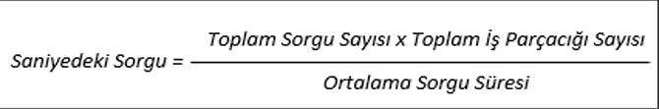

Ölçüm Metrikleri:
Veri tabanlarının performansını ölçmek için ortak bir metrik gerekir.
Bir uygulama için en önemli faktör, bir görevi tamamlamak için gereken süre
ve veri tabanının bir işlemi tamamlaması durumu için gerekli zamandır.
Bu kavramların iyi anlaşılması ve birbirinden ayrı tutulması gerekir. Aşağıda bulunan formül sorguları hesaplamak için kullanılır.
Her iş parçacığının saniye saniye sorgu başına nasıl tepki
verdiğini ölçmek için ise şu formül kullanılır.

Slide 36
Analiz ve Sonuçlar:
Öncelikle veri tabanlarının farklı sorgu türlerine göre nasıl yanıt verdiği
hem okuma hem de yazma ile analiz edilen sorguların toplam sayısı ve
sonuçları şekiller aracılığıyla gösterilmiştir. Son olarak veri tabanı
boyutunun performansa etkisi konusunda inceleme yapılmıştır.
Yapılan çalışmada daha önce açıklanan koşullar kapsamında
veri tabanlarının detaylı olarak karşılaştırılabilmesi için çok çeşitli durumlar
yaratılmak istenmiştir. Ölçüm için kullanılan yapılandırmalar 1’den
3’e kadar işlemci sayısı ve 1’den 4’e kadar işlemci çekirdek sayısı olarak
değişmektedir. Ölçümlerde yapılan sorgu sayısı 500 ile 2500 arasındadır.

Slide 37
İlk olarak MySQL ve MongoDB veri tabanlarına sorgu 1 (basit sorgu) ile
karşılaştırma testi uygulanmıştır.
+ Yapılan analizde; MongoDB, sorgu sayısı farkı arttıkça daha belirgin bir performans kötülüğü gösterdiği tespit edilmiştir.
+ Bu karşılaştırma, işlemci çekirdeği sayılarının toplam sayısı aynı olduğu zaman,
2 ya da 1 işlemci kullanımının değişmez olduğunu açıkça ortaya koymuştur
(1x2 ve 2x1).
+ MySQL veri tabanının, özellikle 3 işlemci sayısı ile 1 işlemci çekirdeği sayısına göre incelendiğinde daha kötü performans gösterdiği görülmektedir.

Slide 38
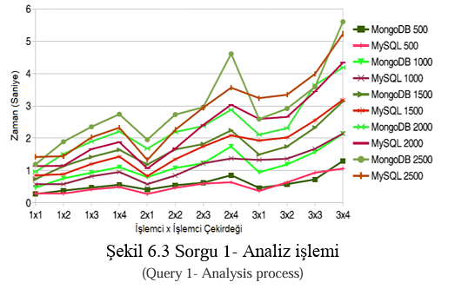

Slide 39
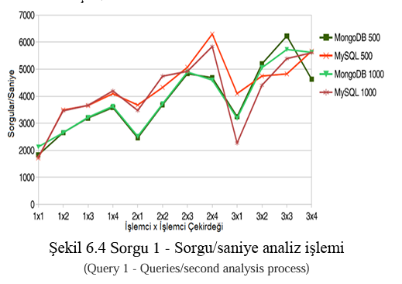
Ayrıca, sorgular/saniye ölçüm metrik grafiği ile de aşağıdaki ayrıntılı ortalama süre sonuçları elde edilmiştir.

Slide 40
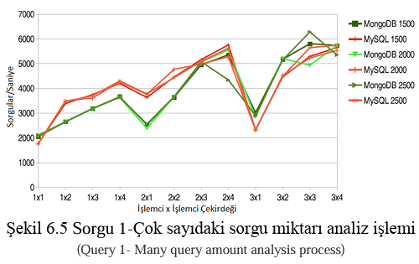
Bu deneyde MySQL veri tabanı sisteminin, sorgu sayıları arttığında MongoDB’ye kıyasla avantaj sahibidir. Fakat 2 işlemci ve 3 işlemci çekirdeği yapılandırmasından sonraki diğer yüksek işlemci-işlemci çekirdeği sayılarında sorgu/saniye grafiğinde keskin bir şekilde azalma seyreder. MongoDB bu yapılandırmalarda daha fazla avantajlıdır.

Slide 41
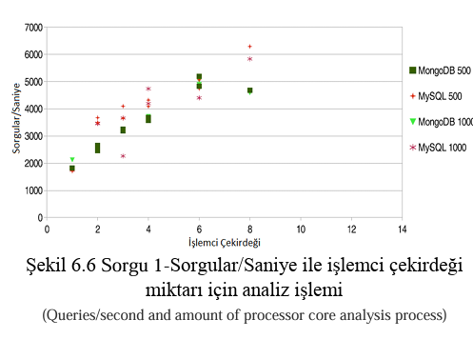
Bu deneyde işlemci çekirdeği miktarı ile saniye başına yapılan sorgu sayıları arasındaki ilişki analizi yer alıyor. MySQL için biraz daha iyi olan performans
4 işlemci çekirdeğine kadar hemen hemen aynıdır diyebiliriz.

Slide 42
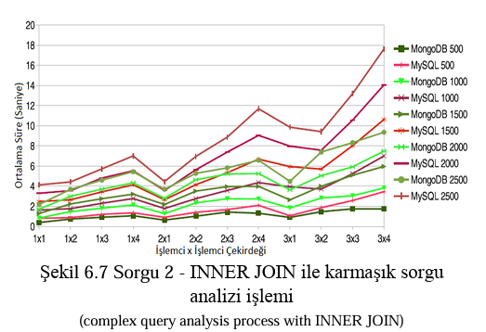
Bu deneyde MySQL ve MongoDB veri tabanlarına ikinci sorgu kodu ile karşılaştırma testi uygulanmıştır. Yapılan analizde; MySQL veri tabanı sisteminin MongoDB’ye
göre ortalama sorgu süreleri sonuçları, sorgu sayısı farkı arttıkça daha göstermiştir.

Slide 43
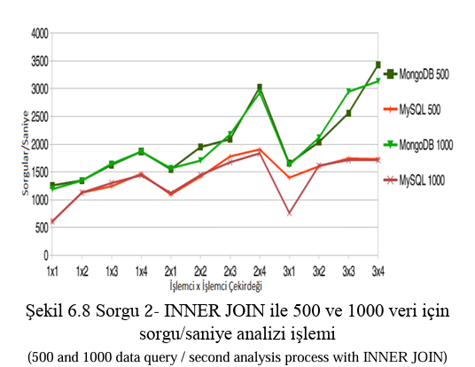
Bu deneyde MySQL ve MongoDB veri tabanlarına ikinci sorgu kodu ile karşılaştırma testi uygulanmıştır. Bu test 500 ve 1000 gibi küçük veri kayıtları üzerinde yapılmıştır.
Yapılan analizde; MongoDB veri tabanı sisteminin, daha az bir sürede daha çok sorgu yürütmesinin mümkün olduğu, sorgu sayısı değiştikçe performans ölçümünün
daha belirgin hale gelerek sorgu/saniye başına %40 oranında daha iyi performans sergilediği gözlemlenmiştir.

Slide 44
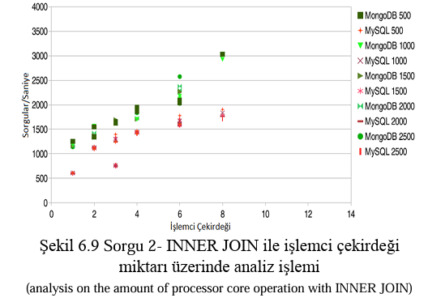
Bu deneyde işlemci çekirdeği miktarı ile saniye başına yapılan sorgu sayıları arasındaki ilişki analizi konu alınmıştır. İkinci sorgu kodu ile karşılaştırma testi
uygulanmıştır. Bu test 500 ile 2500 veri kayıt setleri üzerinde yapılmıştır.
MySQL veri tabanı sistemi, veri kayıt miktarı ve sorgu sayısı artışına göre öncelikle
kademeli bir düşüş ve ardından küçük performans artışları gösterdiği tespit edilmiştir. MySQL, artan işlemci çekirdeği ve veri kayıt miktarlarında birbirine çok yakın
sorgu/saniye performansı göstermiştir. MongoDB veri tabanı sisteminin, MySQL’e göre oldukça yüksek bir performans sergilediği gözlemlenmiştir. Aynı veri kayıt
setlerinde MongoDB’nin MySQL üzerindeki belirgin performans farkı ve avantajı görülmektedir.

Slide 45
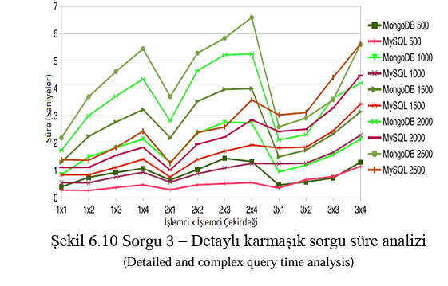
Bu deneyde iç içe geçmiş “SELECT” ve “WHERE” işlemlerini içeren üçüncü sorgu neticesinde ortaya çıkan performans değerleri yer almaktadır. Yapılan analizlerde; MySQL veri tabanı sisteminin MongoDB ’ye göre sorgu süresi sonuçları, veri kayıt sayısı farkı arttıkça iyi bir performans göstermiştir. Fakat işlemci ve işlemci çekirdeği yapılandırmalarının değiştirildiği durumlarda performans farklılıkları daha belirgin hale gelmiştir.
Bu karşılaştırma, işlemci ve işlemci çekirdeği sayılarının 3x1, 3x2, 3x3 ve 3x4
şeklinde yapılandırıldığı anlarda iki veri tabanı birbiri üzerine hemen hemen aynı performansı gösterdiği gözlemlenmiştir.

Slide 46
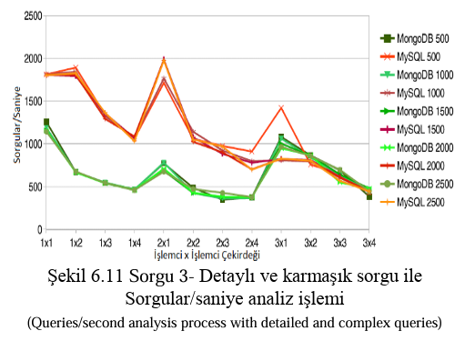
Bu deneyde MySQL ve MongoDB veri tabanlarına üçüncü sorgu kullanılarak uygulanan karşılaştırma testi sonuçları yer alıyor. MySQL veri tabanı
sisteminin 2x4 işlemci ve işlemci çekirdeği yapılandırmasında en iyi performansı gösterdiği açık bir şekilde görülmektedir. Fakat 2x1 ve 3x1 işlemci ve işlemci çekirdeği yapılandırmalarında her iki veri tabanı için performans sorunu olduğu gözlemlenmektedir. Bu performans sorunu MySQL’de daha belirgin haldedir.

Slide 47
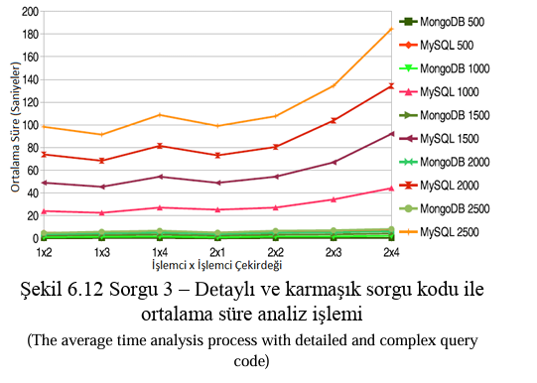
Bu deneyde üçüncü sorgu ile ortalama süre ölçümleri yer alıyor.
Yapılan analizde; MySQL veri tabanı sisteminin MongoDB’ye göre ortalama sorgu süreleri sonuçları, veri kayıt sayısı farkı arttıkça oldukça belirgin bir performans kötülüğü gösterdiği gözlemlenmiştir. Bu karşılaştırma, eşdeğer veri kayıt setlerinde yapılmasına rağmen MySQL veri tabanının sorguları işleme ve sonuçlandırma süresi ortalamasının oldukça yüksek olduğu görülmektedir. MongoDB daha belirgin ve
istikrarlı bir performans göstermektedir.

Slide 48
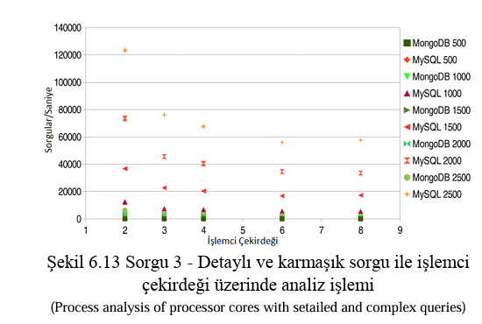
Bu deneyde MySQL ve MongoDB veri tabanlarına üçüncü sorgu olarak tanımlanan detaylı ve karmaşık sorgu kodu içeren karşılaştırma testi analizi yer alıyor.
Bu test 500 ile 2500 veri kayıt setleri üzerinde yapılmıştır. MySQL veri tabanı sistemi, iki eksen boyunca logaritma kullanılarak çizilen grafikte logaritmik bir eğilim olduğu
görüntüsü sergilemektedir. MongoDB’nin ise eğilimi nerede ve nasıl gösterdiği net olarak görülmemektedir.

Slide 49
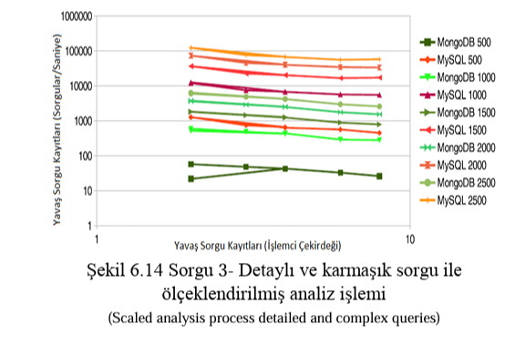
Bu deneyde zamanlama ölçeği büyütülerek veri tabanları sistemleri
arasındaki performans farkı yer alıyor.Ölçek büyüdüğünde MySQL’in performansındaki dezavantaj açıkça görülmektedir. MongoDB tüm veri kayıt setlerinde oldukça iyi bir performans gösterdiği ortaya konulmuştur.

Slide 50
Bu deneyde MySQL ve MongoDB veri tabanlarına veri ekleme “INSERT”
ve silme “DELETE” işlemleri uygulanmıştır. Veri tabanı komutlarının çoğu veri okuma ve yazma sorguları olmasına rağmen silme sorguları da önemli bir faktör olarak görülmektedir. Grafikte her iki veri tabanı sisteminin INSERT ve DELETE işlemlerine ait performans grafiği gösterilmektedir. Yapılan analizde; her iki veri tabanının komut sayılarına göre işlem süreleri doğrusal bir eğilim göstermektedir. MongoDB’nin veri ekleme işlemi MySQL’e göre çok daha iyi bir performansa sahiptir. Veri silme işleminde ise MongoDB’nin MySQL ile benzer bir performansa sahip olduğu fakat veri silme komut sayılarının artışı ile MySQL veri tabanı sisteminin silme işleminde iyi bir performans sergilediği gözlemlenmiştir.

Slide 51
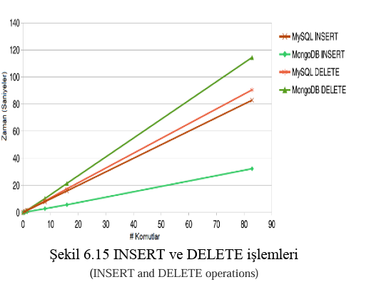

Slide 52
Yapılan analizlerle ulaşılabilecek genel yargılar:
++ NoSQL ağırlıklı bir veri tabanının büyük miktarda veri çiftleri içerebildiği,
veri çoğaltmada da basit şeması nedeniyle MongoDB kullanılarak daha
hızlı daha karmaşık sorgu tiplerinin çalıştırılabildiği izlenmiştir. Her iki veri tabanı
sisteminde farklı yapılandırma durumlarında ikinci sorgu tipi ile yapılan performans
testlerinde, MongoDB veri tabanı sistemi MySQL’e göre en iyi performansı göstermiştir.
Sonraki karşılaştırma testlerinde detaylı ve karmaşık sorgular ele alınarak MongoDB,
alt belge koleksiyonu kullanımı nedeniyle MySQL üzerinde çok büyük bir avantaja sahip
olduğunu göstermiştir. Bu avantaj, veri tekrarı yaşanabilme durumu pahasına dikkate değer bir şekilde görülmüştür. Bu tür sorgularda büyük veri tabanı boyutundan kaynaklanan depolama ve bellek miktarı maliyetini hesaplarken alternatif olarak
NoSQL veri tabanlarını dikkate almak çok önemlidir.

Slide 53
++ Yapılan son performans testleri ise yazma ve silme işlemleridir.
Basit arama sorgularında mantıksal olarak veri silme işlemi dikkate alınarak
yapılan karşılaştırmalar sonucunda MySQL veri tabanı sistemi iyi bir performans
göstermiştir. Öncelikle silinecek verinin bulunması gerektiğinden silme işlemine
direk olarak bağlantılanır. Her iki veri tabanı bu karşılaştırma sonucunda doğrusal
bir eğilim gösterirken MongoDB eklemeler sırasında MySQL’e göre oldukça belirgin ve çok daha iyi bir performans göstermiştir.

Slide 54
++ Yapılan testlerin bir diğer önemli yönü, işlemci ve işlemci çekirdeklerinin
farklı şekillerde yapılandırılarak kullanılmasıdır. Bu çalışmada, veri tabanlarının
1, 2 ve 3 işlemci ile birden fazla işlemci çekirdeği üzerinde nasıl performans
göstereceğinin karşılaştırılması için çoklu test edilmesi sorgulama ve işlemleri
kullanılmıştır. Bu test detaylı ve karmaşık sorgular ile birlikte yapılmıştır.
Burada sorgu karmaşıklığına bağlı olarak veri tabanları farklı davranmaktadır.
Bu farklılık ise daha fazla sorgu sayısı ile sorgular/saniye analiz grafiklerinde görülmüştür.

Slide 55
Ayrıca;
İlişkisel veri tabanı yönetim sistemlerinin kullanıldığı uygulamaların ilişkisel
olmayan (NoSQL) sistemlere taşınmasının ilk etapta zor olması, veri kaybının
söz konusu olabilmesi ve NoSQL veri tabanı sistemlerinin veri güvenliği alanında ilişkisel veri tabanı yönetim sistemleri kadar mesafe kat etmemiş olması gibi dezavantajları olsa dahi hız, geliştirme zamanı ve ölçeklenebilirlik gibi özellikleri ile ilişkisel olmayan (NoSQL) veri tabanlarının kullanılması performans açısından
daha etkin sonuçlar almamızı sağlayacaktır.

Slide 56
HAZIRLAYAN: RANA NUR OKTAY
02220224004

